Slide 1
Poznáš kdo jsem?
Registrační číslo projektu: CZ.1.07/1.1.38/02.0025
Název projektu: Modernizace výuky na ZŠ Slušovice, Fryšták, Kašava a Velehrad
Tento projekt je spolufinancován z Evropského sociálního fondu a státního rozpočtu České republiky.
Autor: Mgr. Eliška Nováková
Škola: Základní škola Slušovice, okres Zlín, příspěvková organizace

Slide 2
Anotace:
Digitální učební materiál je určen k procvičování již známých druhů savců.
Materiál rozvíjí vědomosti žáků a dovednosti žáků.
Je určen pro předmět přírodopis a ročník 8.
Tento materiál vznikl jako doplňující materiál k učebnici: Přírodopis 2 pro 7. ročník základní školy a nižší ročníky víceletých gymnázií. Bělehradská 47, 120 00 Praha 2: SPN, 1999. ISBN 80-7235-069-2.

Slide 3
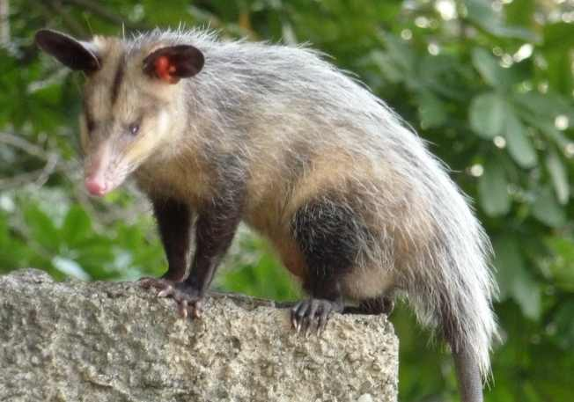
1
Jsem obyvatel Severní Ameriky a patřím mezi všežravce. Při nebezpečí předstírám smrt a vylučuji nepříjemný pach.
Vačice opossum

Slide 4
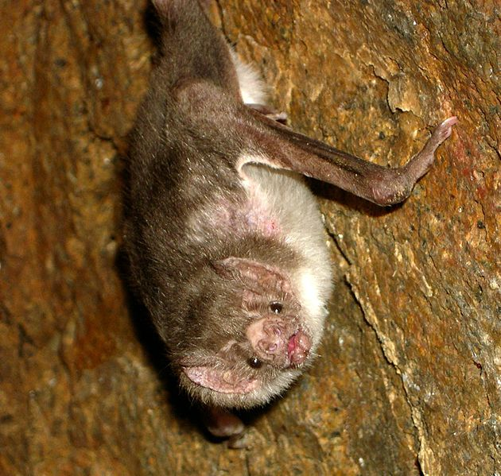
2
Žiji v Americe a jsem proslulý svou krvežravostí.
Úpír obecný

Slide 5
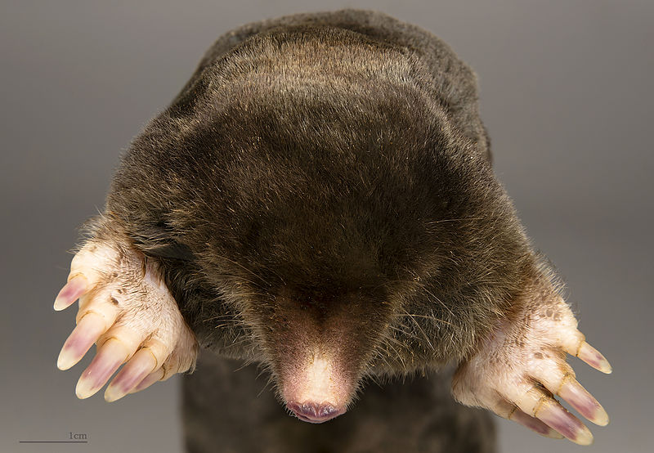
3
Svůj život jsem přizpůsobil životu pod zemí. Mám silné svalnaté přední končetiny a zahrádkáři mě nemají rádi.
Krtek obecný

Slide 6
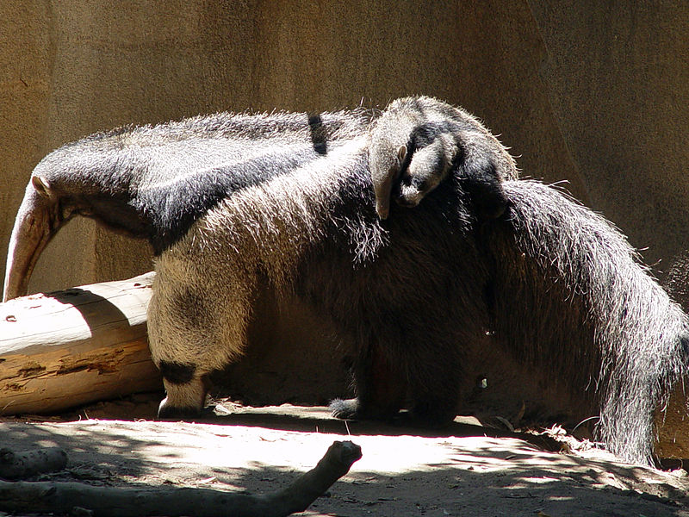
4
Živím se převážně mravenci a termity. Hlavu mám protáhlou v rourkovitý čenich.
Mravenečník

Slide 7
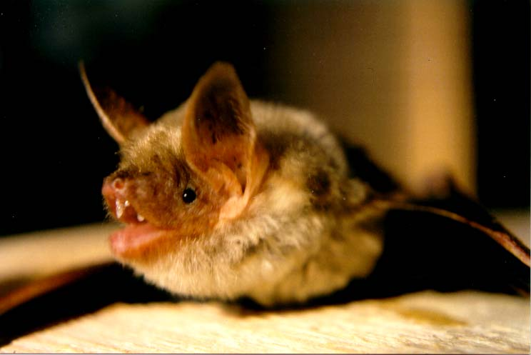
5
Orientuji se pomocí echolokace, žiji v koloniích. Jsem přizpůsoben k letu.
Netopýr velký

Slide 8
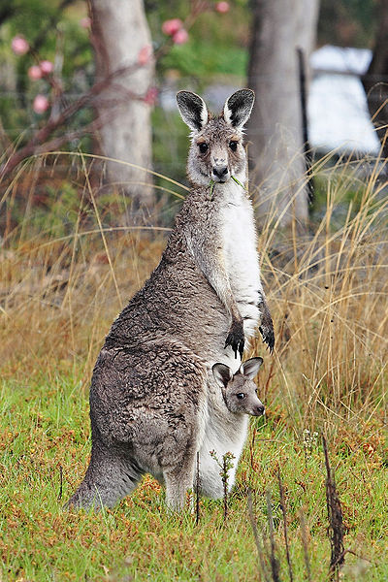
6
Jsem býložravec, oblast mého výskytu je v Austrálii. Jsem nápadný svým vakem a silným ocasem, který mi slouží k udržení rovnováhy.
Klokan obrovský

Slide 9
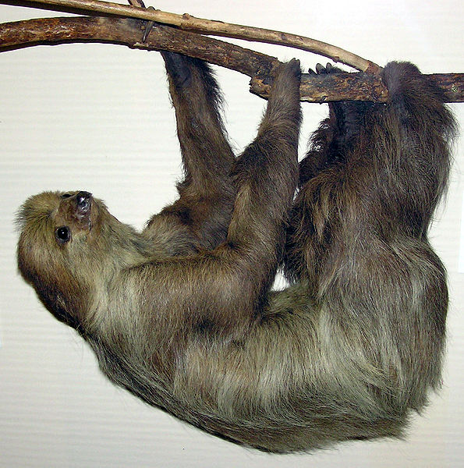
7
Jsem býložravec, spím i 15 hodin denně a všechno kolem sleduji z koruny stromů.
Lenochod dvouprstý

Slide 10
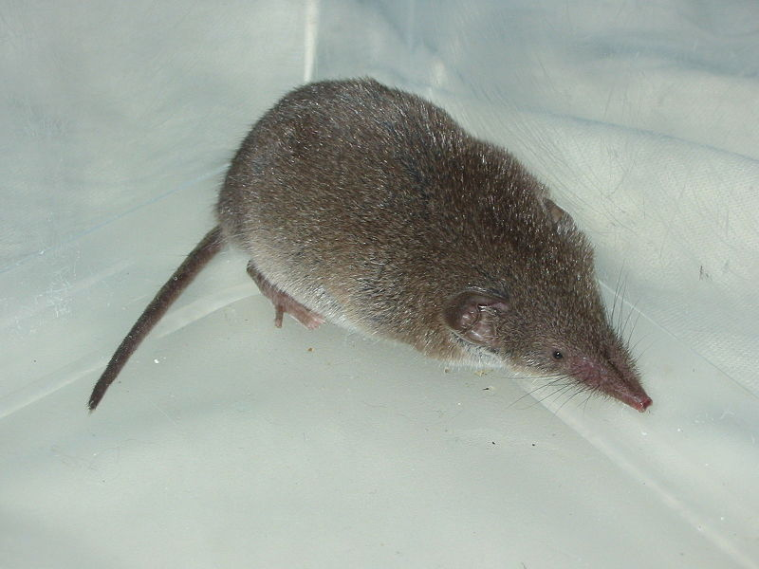
8
Jsem hmyzožravec hodně podobný myši. Někteří mí příbuzní jsou chráněni zákonem.
Rejsek obecný

Slide 11
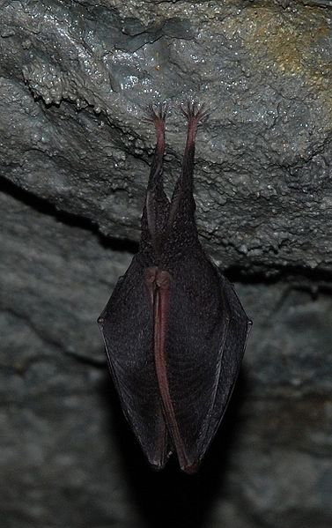
9
Patřím mezi hmyzožravé letouny, kteří mají kolem nozder nápadné výrůstky.
Vrápenec malý

Slide 12
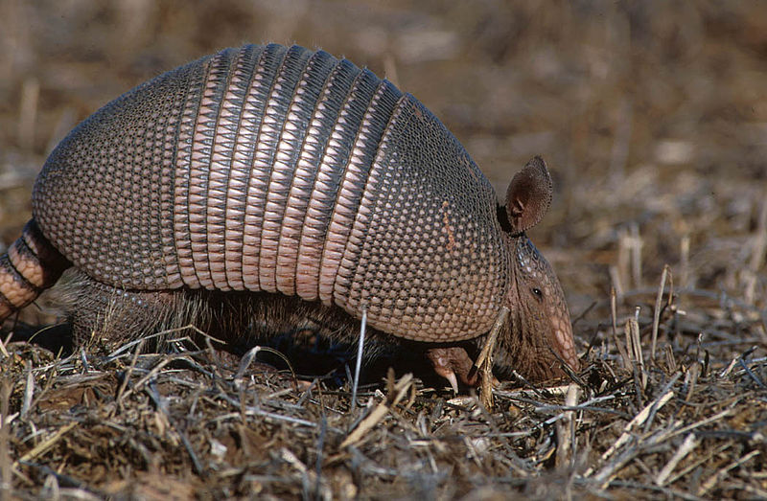
10
Má ústa jsou opatřena až stovkou zubů
a mé tělo je kryto krunýřem.
Pásovec devítipásý

Slide 13
Zdroje
Rabipelao2.jpg. In: Wikipedia: the free encyclopedia [online]. San Francisco (CA): Wikimedia Foundation, 2001-, 27. 12. 2010, 02:33 [cit. 2012-12-18]. Dostupné z: http://upload.wikimedia.org/wikipedia/commons/2/25/Rabipelao2.jpg
Desmodus.jpg. In: Wikipedia: the free encyclopedia [online]. San Francisco (CA): Wikimedia Foundation, 2001-, 22. 1. 2006, 21:48 [cit. 2012-12-18]. Dostupné z: http://upload.wikimedia.org/wikipedia/commons/thumb/3/3f/Desmodus.jpg/630px-Desmodus.jpg
Talpa europaea MHNT Tete.jpg. In: Wikipedia: the free encyclopedia [online]. San Francisco (CA): Wikimedia Foundation, 2001-, 9. 12. 2012, 08:12 [cit. 2012-12-18]. Dostupné z: http://upload.wikimedia.org/wikipedia/commons/thumb/4/45/Talpa_europaea_MHNT_Tete.jpg/800px-Talpa_europaea_MHNT_Tete.jpg
Giant Anteater with child.jpg. In: Wikipedia: the free encyclopedia [online]. San Francisco (CA): Wikimedia Foundation, 2001-, 20. 6. 2006, 06:36 [cit. 2012-12-18]. Dostupné z: http://upload.wikimedia.org/wikipedia/commons/thumb/8/85/Giant_Anteater_with_child.jpg/800px-Giant_Anteater_with_child.jpg
Myotis.jpg. In: Wikipedia: the free encyclopedia [online]. San Francisco (CA): Wikimedia Foundation, 2001-, 29. 6. 2005, 19:47 [cit. 2012-12-18]. Dostupné z: http://upload.wikimedia.org/wikipedia/commons/c/c7/Myotis.jpg
Kangaroo and joey03.jpg. In: Wikipedia: the free encyclopedia [online]. San Francisco (CA): Wikimedia Foundation, 2001-, 15. 10. 2006, 07:21 [cit. 2012-12-18]. Dostupné z: http://upload.wikimedia.org/wikipedia/commons/thumb/0/0d/Kangaroo_and_joey03.jpg/400px-Kangaroo_and_joey03.jpg
Linnaeuss.two-toed.sloth.arp.jpg. In: Wikipedia: the free encyclopedia [online]. San Francisco (CA): Wikimedia Foundation, 2001-, 17. 2. 2007, 21:13 [cit. 2012-12-18]. Dostupné z: http://upload.wikimedia.org/wikipedia/commons/thumb/0/0a/Linnaeuss.two-toed.sloth.arp.jpg/595px-Linnaeuss.two-toed.sloth.arp.jpg

Slide 14
Zdroje
Common Shrew.jpg. In: Wikipedia: the free encyclopedia [online]. San Francisco (CA): Wikimedia Foundation, 2001-, 5. 11. 2007, 16:21 [cit. 2012-12-18]. Dostupné z: http://upload.wikimedia.org/wikipedia/commons/thumb/0/0d/Common_Shrew.jpg/800px-Common_Shrew.jpg
Rhinolophus hipposideros20080922.jpg. In: Wikipedia: the free encyclopedia [online]. San Francisco (CA): Wikimedia Foundation, 2001-, 1. 10. 2008, 07:02 [cit. 2012-12-18]. Dostupné z: http://upload.wikimedia.org/wikipedia/commons/thumb/d/d2/Rhinolophus_hipposideros20080922.jpg/377px-Rhinolophus_hipposideros20080922.jpg
Dasypus novemcinctus.jpg. In: Wikipedia: the free encyclopedia [online]. San Francisco (CA): Wikimedia Foundation, 2001-, 4. 2. 2010, 21:41 [cit. 2012-12-18]. Dostupné z: http://upload.wikimedia.org/wikipedia/commons/thumb/7/77/Dasypus_novemcinctus.jpg/800px-Dasypus_novemcinctus.jpg

